Slide 1
Introduction au Marketing
Historique - Définitions
U.N.I TANGER
Paul Geay
paul.geay@gmail.com

Slide 2
HISTORIQUE DU MARKETING
1930s | - Nielsen: “ La Part de Marché ” - USA: P&G “ Chef de Produit ”
Fin 1950s | Premiers Panels en France
Déb 1960s | Premières filiales US / Marketing en France (BGC)
1965 - 69 | Premiers cours de Marketing HEC / EM Lyon
1970s | Marketing = Grande Conso
Fin 1970s | Marketing B to B (Suède – EM Lyon)

Slide 3
HISTORIQUE DU MARKETING (suite)
Déb 1980s | Marketing des Services (France) Marketing Bancaire (chantiers segmentation) Marketing Hôtelier (Accor)
1990s | Trade Marketing (BGC) Category Management
Fin 1990s 2000s | Marketing Internet – BDD « Sur Mesure de Masse » Interactivité / Communication / Distribution

Slide 4
DEFINITIONS: Le Marketing c’est:
1. Une approche et une philosophie concentrée d’abord sur le Marché, c.a.d sur les consommateurs et/ou les utilisateurs finaux.
2. Un ensemble de techniques permettant:
  D’étudier le marché
  Puis de le conquérir
  Avec profit (sauf secteur non-profit)
3. Le Marketing suppose que l’on délivre au consommateur une Valeur Produit ou Service pour générer une fidélité à votre entreprise ou organisation.

Slide 5
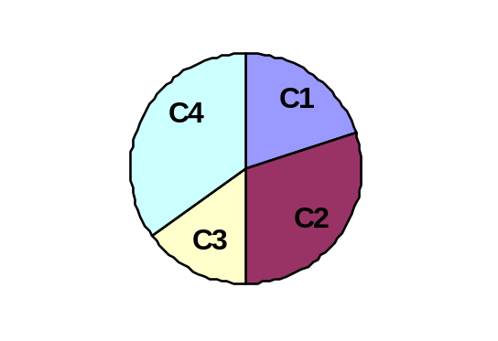
Processus Marketing:
Etude de Marché et Environnementale:
Environnement: PESTEL
  Politique
  Economique
  Social
  Technologique
  Environnemental
  Légal
Noyau du Marché
Offre:
  Concurrents directs
  Substituts
  Nouveaux concurrents: clients / MDD / fournisseurs
Demande:
  Consommateurs
  Utilisateurs finaux
  Acheteurs
  Prescripteurs
Techniques d’étude du Marché:
  Desk Research
  Etudes qualitatives
  Etudes quantitatives
    - Permanentes
    - Périodiques
    - Ad Hoc
(Pre)Test:
  Produit
  Prix
  Publicité
  Marché Test Simulé
Mon Entreprise / Organisation

Slide 6
Processus Marketing:
2. Conquête du Marché:
Segmentation du Marché de Consommateurs
2.1 Marketing stratégique (L.T):
  Segmentation des
  consommateurs
  Ciblage
  Positionnement des Produits /
  Services
  Définitions des sources de
  volume (draws »)
2.2 Marketing opérationnel:
« Marketing Mix = 4 Ps »
  l’Offre Produits / Services
    Prix / Conditions
    Marque
  Distribution / Force de vente
  Communication / Promotion
    - Media: Publicité / Internet
  - Hors Media: MD, Promotion,
  Salons, Buzz, édition, site…

Slide 7
Marketing Stratégique:
Commentaires:
Segmentation:
Banques – typologies descriptives:
  Etudiants
  Epargnants
  Emprunteurs
  Nouveaux clients
  Inactifs
  Patrimoniaux
  Bancarisés 2ndaires
  Jeunes ménages
Ciblage et stratégie:
  Segment
  ex: Hasselblad = str. concentrée
  Chaque segment
  ex: Banques de détails = str. différenciée
  Pas de choix
  ex: BIC str. indifférenciée
Positionnement:
= inverse de « l’image de marque »
(= volonté du marketeur)
Deux critères de définition:
Identification (ce qu’on est)
Différenciation (vs concurrence)

